Slide 1

Cím: Trajan pro (60)
Előadók neve
Segoe UI
Méret: 24

Slide 2
Dia címe (Font: Trajan pro, size: 36-44)
Tartalmi rész
Betűtípus: Segoe UI, Méret: min. 24
Felső keret kicserélhető kari keretekre (lásd következő dián), méretükön azonban ne változtassunk!
Illetve ezzel együtt a cím alatti vonal színe is módosítható (7. dián megadott színkódok szerint), illetve a hosszát is lehet igazítani a dia cím kiterjedéséhez mérten

Slide 3

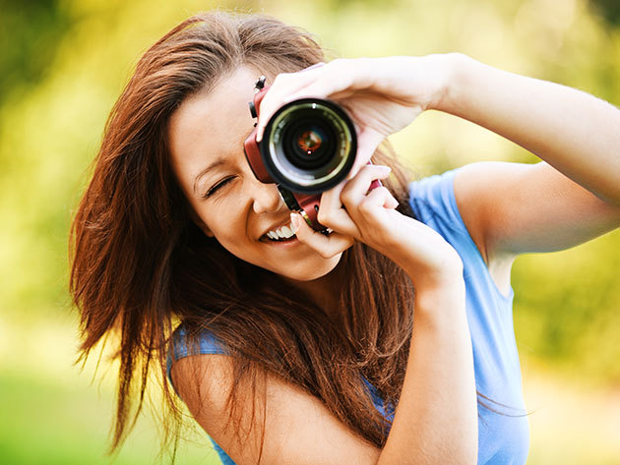
Tartalom dia - Képek
Képek beszúrása esetén keret használata javasolt

Slide 4
Tartalom dia
Fontosabb tartalmak kiemelése történhet félkövér betűk/betűtípusok használatával (Segoe UI/Segoi UI Semibold),
Illetve
A szövegnek valamilyen hátteret adva.

Slide 5
Felhasználható színek
Pannon Egyetem színei:
Sötét kék RGB: 1/24/56
Arany RGB: 161/152/98
Világos RGB: 242/230/194
Élénk kék RGB: 0/41/204

Slide 6
Felhasználható színek
Gazdaságtudományi Kar
RGB: 239/172/29
Mérnöki Kar
RGB: 109/0/0
Műszaki Informatikai Kar
RGB: 56/0/255
Modern Filológiai- és Társadalomtudományi Kar
RGB: 86/132/171

Slide 7
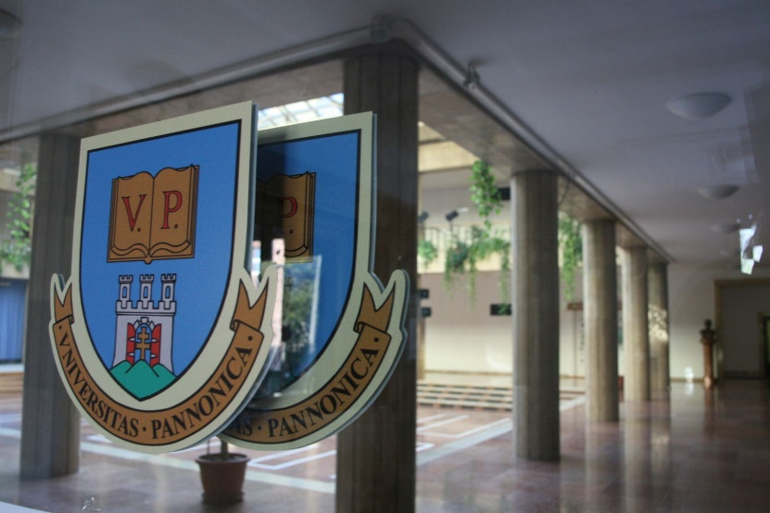

Köszönöm megtisztelő figyelmüket!

